Slide 1
Особенности подготовки студентов технических университетов по дополнительной образовательной программе «Специалист со знанием иностранного языка в профессиональной сфере»
Кириллова В.В.

Slide 2
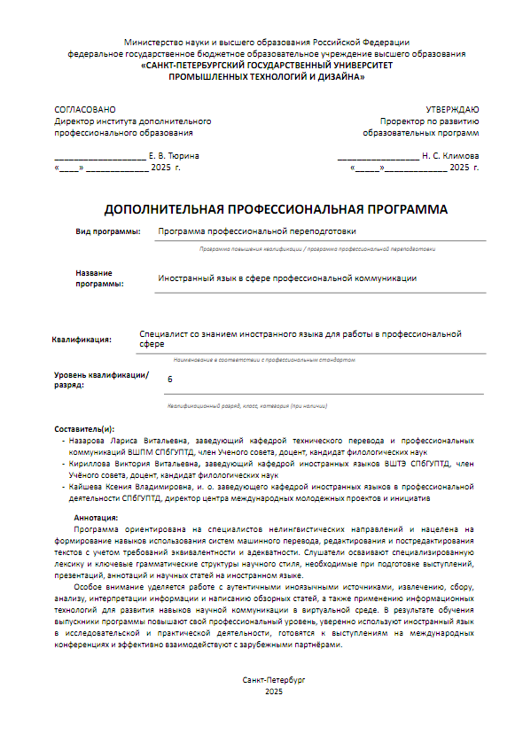
Программа профессиональной переподготовки

Slide 3
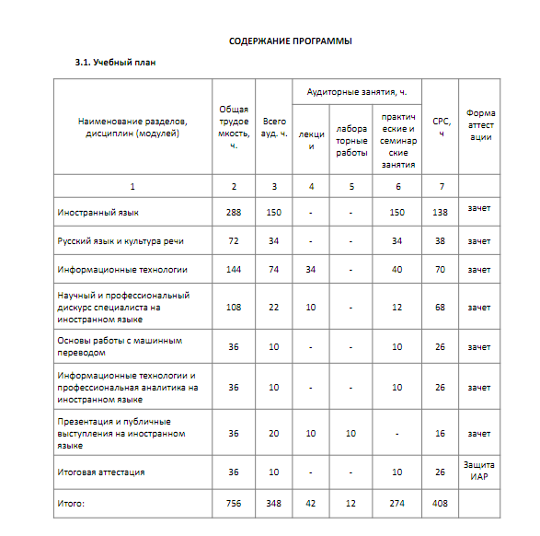
Содержание программы

Slide 4

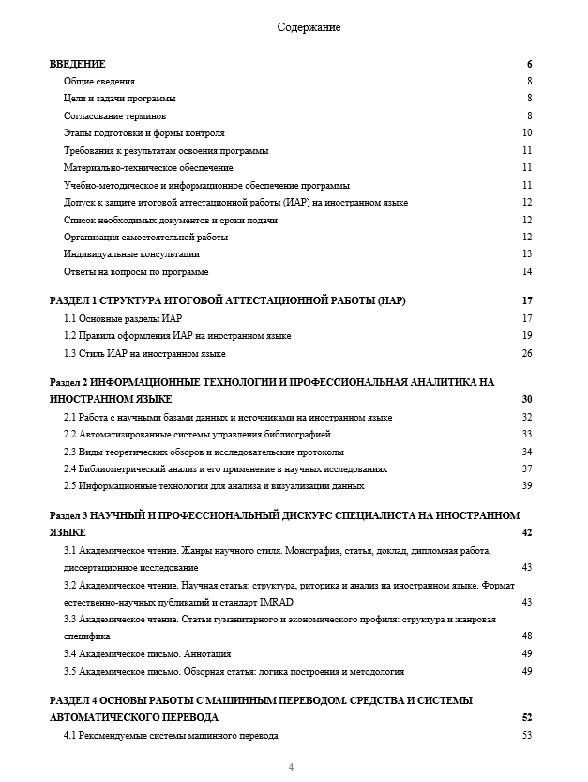
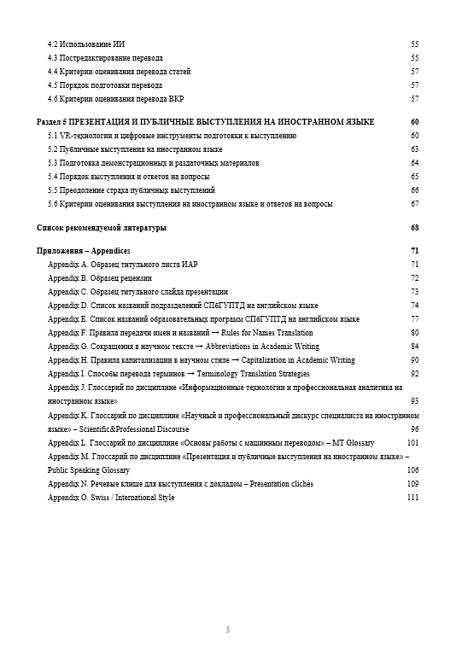
Пособие по программе

Slide 5
Различные направления подготовки
Химико-технологический: (технология производства массы; тара и упаковка; микро- и макро целлюлоза; мелование и химикаты; виды сырья и процессы их обработки и т.д.)
Тепло-энергетический: ( современные котельные установки; использование биотоплива; новые источники биотоплива; энергетическая безопасность; промышленная и гражданская топливная база; и т.д.)
Автоматические системы управления технологическими процессами: (технологические машины и аппараты; цифровые технологические машины, робототехника; промышленный дизайн и т.д.)
Экология: (системы очистки сточных вод предприятий и котельных установок; современные методы применения химикатов и биоразлагаемых материалов; системы размещения отходов – воздух-вода-почва и т.д.)
Экономика: (финансы и учет; экономика предприятия; лизинг; реклама и связи с общественностью; логистика и т.д.

Slide 6
Примеры ИАР 2024-2025 учебного года
Startup project “Tools development to ensure the continuity of the cold chain supply”;
“Application of information systems for water quality management in the Luga river basin”;
“ Project development of wastewater treatment facilities for microcrystalline cellulose production”;
“Simulation model development of steam-water tract of Recovery Boiler Unit”;
Startup project “Business project development of waste glass recycle from solid municipal waste into thermal insulation materials”;

Slide 7
Методика организации подготовки
Учёт поведенческих, эмоциональных и когнитивных особенностей студентов (Достаточно наполнить время занятия яркими эмоциями, поддерживаемыми живым, непринужденным общением в группе – опыт Г.А. Китайгородцевой – создание психологического климата с эмоциональной вовлеченность каждого. Результат впечатляющий, но кратковременный);
Микролёрнинг - впервые введенный в научный обиход в 2004 году, материал занятия делится на мелкие блоки. Каждый блок имеет продолжительность 10 минут и призван способствовать развитию одной отдельной мысли, облеченной в привлекательную и без большого труда доступную для восприятия форму. ознакомиться, но не освоить их на уровне прочных и глубоких знаний

Slide 8
Методика организации подготовки
нельзя ставить знак равенства между передачей информации и погружением в ее суть
прививать студентам навык управления собственным временем - временная компетентность;
прорыв в области цифровых технологий: обеспеченные цифровыми технологиями доступность и безотлагательность доступа к тем результатам, на достижение которых прежде необходимо было потратить немало времени;
Теряется усидчивость, способность длительное время концентрировать внимание на выполнении работы, возможно, воспринимаемой как слишком монотонная или рутинная;

Slide 9

«Научный и профессиональный дискурс специалиста на иностранном языке»
Дискурс – движение; круговорот; рассуждение, доводы, беседа, разговор.
Текст, взятый в контексте его прагматических, психологических и социо-культурных обстоятельств его произнесения или написания; «речь, погруженная в жизнь»;
Совокупность текстов определенной тематики, направленности, определенной эпохи (политический, медицинский, экономический дискурс)

Slide 10
Academic writing
Практика академического письма на английском языке:
Из каких содержательных единиц оно состоит
Как оно «сделано»
Как оно «делается»
Дискурс – способ, манера говорить о темах определенной области. Конкретные тексты реализуют тот или иной дискурс.

Slide 11
Научный текст(дискурс)
VS другие типы дискурса
Чем схожи тексты одной тематики:
Каковы цели каждого текста;
Какая проблема обсуждается в каждом из текстов;
Кто из авторов стремится к объективности в выводах, а кто хочет поделиться своим мнением;
Какой язык используют авторы;

Slide 12
Научный текст
VS научно-публицистический
Цели:
Убедить читателя в существовании проблемы;
Найти новые данные;
Ответить на исследовательский вопрос;
Убедить читателя в правильности выводов из данных;
Информировать об известном(интерпретация кем-то найденных фактов);
Привлечь внимание, вызвать чувство солидарности;
Развлечь читателя;

Slide 13
1.Тема и проблема
2.Объективность
3. Язык
Практическая и индивидуальная;
Стремится произвести впечатление. Цифры для привлечения внимания и убеждения; может быть субъективен, выражает авторское мнение;
Живое, разнообразное изложение, используются речевые обороты, стиль неформальный и даже субъективный
Теоретическая и общественная;
Стремится к объективности и достоверности, учёту всех фактических данных;
Стандартизированный (минимизировать риски, профессиональная структура)

Slide 14
Специфика научного текста
Даёт новое знание;
Излагает новые данные, результаты анализа, обнаруженные автором статьи;
Предлагает решение проблемы.
Научный текст, излагающий результаты исследования, должен продемонстрировать ход поиска(объяснить, как мы получаем решение) и убедить читателя, что ответ найден или пока невозможен.

Slide 15
Принципы научного произведения
Полное понимание фактов, на которых будет основана работа (обработать и проанализировать новую полученную информацию)
Критическое мышление: идентификацию и выделение точных и релевантных фактов; представление логических, обоснованных аргументов; выделение различных аспектов работы и определение сходств и различий между ними;
Определение адресата работы;
Соблюдение структуры работы(IMRAD);
Указание источников с соблюдением соответствующих правил;
Применение приемлемого объективного научного стиля

Slide 16
Научный стиль
Жанры: научная статья, диссертация, монография, эссе, доклад, учебное пособие;
Характеристики:
Логическое, последовательное и связанное изложение материала с указанием причинно-следственных связей;
Абстрактность; Номинальность; Точность; Объективное отношение к фактам; Информационная насыщенность материала, изложенная с помощью усложненных синтаксических конструкций, но в сжатой форме.

Slide 17
Жанровые разновидности научного стиля
Научный стиль
Собственно научный
Научно-информативный
Научно-справочный
Учебно-научный
Научно-популярный
Жанр
Монография, статья, доклад, дипломная работа, диссертационное исследование
Реферат, аннотация, конспект, тезисы, патентное описание
Словарь, глоссарий, справочник
Методическое пособие, учебное пособие, аннотация, пояснения к тексту, конспект
Очерк, лекция, книга

Slide 18
Схема логики изложения научной статьи
Тезис – аргументы – иллюстрации – вывод
Главный тезис в основании схемы -утверждение, требующее обоснования; предмет речи (то, о чем говорится в тексте) и главный анализируемый признак (то, что говорится об этом предмете);
Аргументы (доводы, основания, приводимые в доказательство);
Иллюстрации - примеры, подтверждающие выдвинутые теоретические положения;
Вывод (резюме) - аналитическая оценка проведенного исследования, намечаются перспективы дальнейших изысканий

Slide 19
Особенности научного стиля
Функциональные свойства
Языковые средства
точность,
абстрактность,
логичность изложения,
скрытая эмоциональность,
авторитетность и др.
лексические,
грамматические,
и стилистические

Slide 20
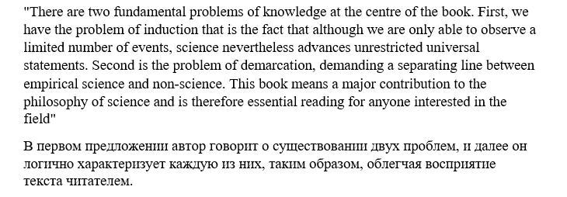
Логичность
Простые предложения с осложняющими конструкциями: вводными словами и словосочетаниями(however, on the one hand, according to, etc.),
Причастные и деепричастные обороты;
Распространенные определения;
Сложные предложения с союзами (because, therefore, while, despite the fact that, etc.)
Пример №1
Последовательность (Пример №2)

Slide 21
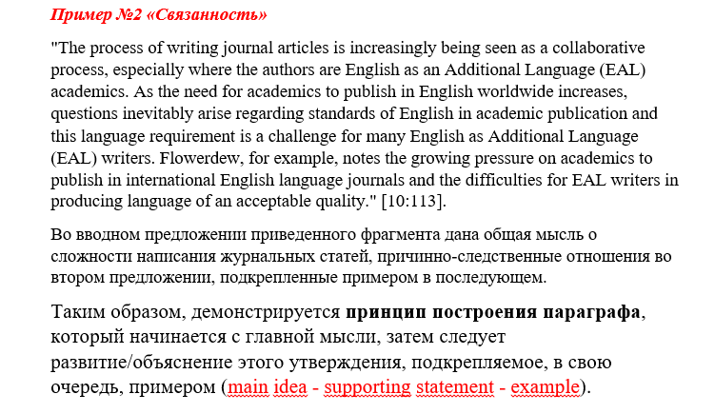

Slide 22
Связанность (cohesion)1
Лексические и грамматические связи как внутри всего текста так и отдельного предложения. Виды связей:
ссылка (reference) - местоимения "it", "he", "him", "this", "that", "here", "there", etc, которые заменяют или указывают на другие слова или части текста (Пример №3 a);
эллипсис (ellipsis) - опущение слова или фразы, понятных из контекста(3b);
замещение (substitution) - замещение слова или целой фразы другим, аналогичным по смыслу (3c);

Slide 23
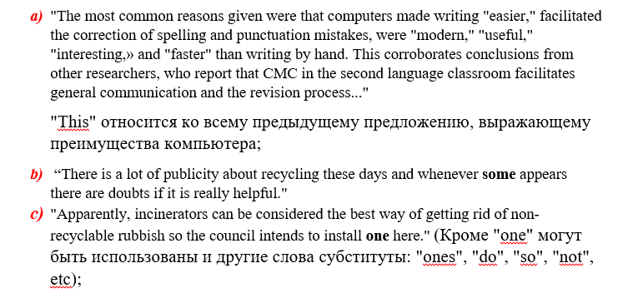
Пример 3

Slide 24
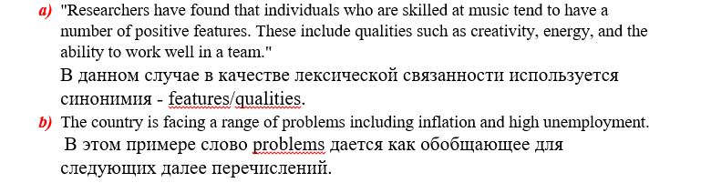
Связанность (cohesion)2
союзное соединение (conjunction) - союзы служат не только для связи придаточного предложения с главным, но и указывают на тип связи (причинно-следственная, определительная, условная и т.д.). Кроме союзов сюда относятся и вводные слова (3d);
лексическая связанность (lexical cohesion) - одну и ту же идею или предмет можно выразить разными словами, сюда относятся синонимы, близкие по значению слова, обобщения и конкретизация (fruit/apple, animal/cat); (4a; 4b).

Slide 25
Абстрактность. Точность
Абстрактность особо четко проявляется на лексическом уровне: использование абстрактных существительных (tendency, enjoyment, innovation, acknowledgement, etc); при рассмотрении проблемы ученый сначала изучает общие понятия и только затем переходит к конкретизации. (Абстрактность выражается в использовании неопределенных или нулевых (для множественного числа) артиклей существительных, в преобладании слов, описывающих процессы или явления.
Точность - широкое употребление специальной лексики и терминологии, которая сходна во многих языках и является международной (specialist, expert, manager, function, etc).

Slide 26
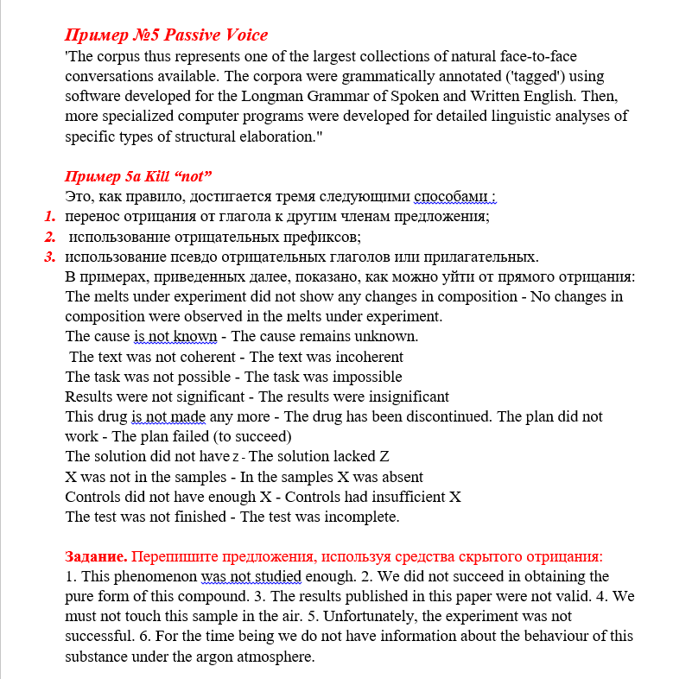
Объективность
не характерны субъективные оценочные суждения, которые могут лишь использоваться для выражения сугубо личной точки зрения автора (in ту opinion, to ту mind, etc);
присуща безличная манера изложения материала, главное - информация и аргументы;
распространены безличные предложения (It is known that ....
It can be said that ... There is an opinion that etc);
избегать употребления личных местоимений 1-го и 2-го лица единственного числа (I, my, myself, you, etc).
Пассивный залог, где неважен и не указывается деятель (Пример 5)

Slide 27
Хеджирование
хеджирование (hedging), то есть смягчение ответа, уклонение от прямого ответа; (Kill “not”) ( Пример 5a)
мнение человека может быть выражено с помощью грамматических и лексических приемов (за счет выбора структур и слов, означающих оценочные суждения) либо паралингвистических (неязыковых средств речевого общения, к которым относятся фонационные приемы - степень громкости, распределение пауз и т.п., кинетические - особенности мимики и жестикуляции, и графические)

Slide 29
Лексико-грамматические средства 1
1) модальные и относящиеся к ним глаголы, выражающие:
вероятность/разрешение/способность (can, could, may, might);
необходимость/долженствование (must, should, had better, have to, ought to);
предсказание/волю (will, would, shall, be going to) (Пример № 6)
2) наречия, выражающие: • определенность (actually, certainly, in fact, etc) • вероятность (apparently, perhaps, possibly, etc); отношение (amazingly, interestingly, surprisingly, etc) • стиль/подход (according to, generally, typically, etc) • частоту действия (always, often, sometimes, usually, etc).
3) указатели множества (all, most, many, some, certain, etc)

Slide 30
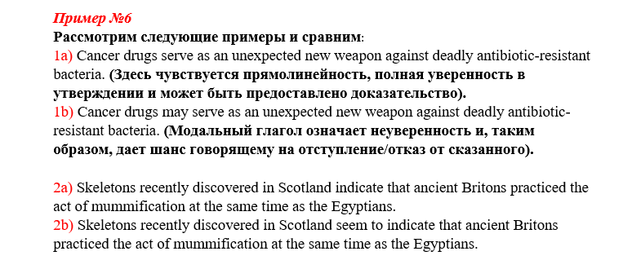

Slide 31
Лексико-грамматические средства 2
4) сложные предложения (безличные с инфинитивными конструкциями и придаточными с that) с использованием:
• глаголов, выражающих отношение (seem, tend, look like, appear to be, think, believe, doubt, be sure, indicate, suggest, conclude, expect, hope, etc), например: It might be suggested that..., It seems/appears that… It tends to...
• прилагательных, выражающих отношение (certain, clear, likely, essential, important, interesting, happy, able, easy, difficult, etc), например: It is important to develop… It may be possible to obtain ...
• существительных, выражающих отношение (conclusion, fact, observation, assumption, hope, tendency, obligation, etc), например: Thеге is every hope that …It could be the case that...

Slide 32
Эмоционально-экспрессивные средства языка
эмоционально-экспрессивные прилагательные (outstanding);
формы превосходной степени прилагательных, выражающие сравнение (the most interesting thing);
вводные слова, наречия, усилительные и ограничительные частицы (very, extremely, fully, highly, almost, strongly, entirely, completely, totally, significantly, relatively, quite, slightly, rather, only, somewhat, hardly, just, etc);
«проблемные» вопросы, привлекающие внимание читателя (What can be done in this case?). (Пример 6a)

Slide 33
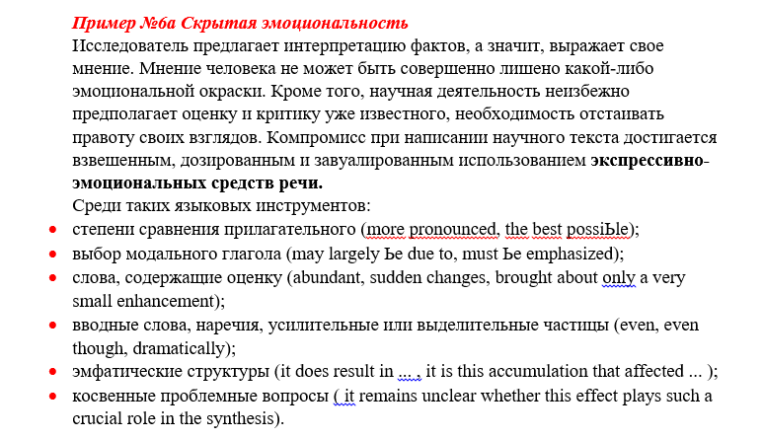

Slide 34
Формальность
следует избегать употребления:
разговорных, неформальных слов и выражений ("the States", "stuff", "a lot of, "thing", "sort of, etc);
сокращенных форм (isn't, can't, shouldn't, info, ad, etc);
фразовых глаголов (look into, put up with, get off, etc);
идиом ("I am not going to pay a penny");
личных местоимений (I, you, we);
прямых вопросов к читателю

Slide 35
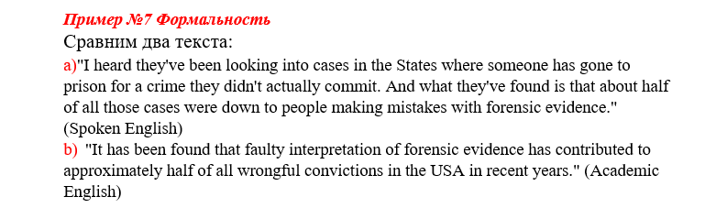
Черты формальности:
использование нейтральной или более формальной лексики (discuss; talk about, examine; have a look at, acquire; get, advantages and disadvantages; pros and cons, etc)
использование более формальной грамматики, например безличных there/it в качестве подлежащего (There is a serious flaw in… It is very difficult to ...);
использование неопределенного языка вместо утвердительного - модальных глаголов may/might, наречий possibly/probably, глаголов seem to/ appear, etc, показывающих недостаточную уверенность говорящего (так называемое хеджирование);
использование страдательного залога в качестве безличных конструкций (Some restrictions should be imposed...) (Пример №7)

Slide 36
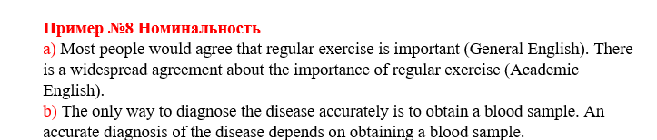
Номинальность, информационная насыщенность
Номинальность - тенденция к большему употреблению существительных и относительно меньшему употреблению глаголов. (Пример №8)
Информационная насыщенность: письменная речь является необычайно информационной по цели высказывания, потому что обычно создается в контролируемых ситуациях, когда есть время на обдумывание и возможно что-то переписать по-другому. (Пример №9)

Slide 37
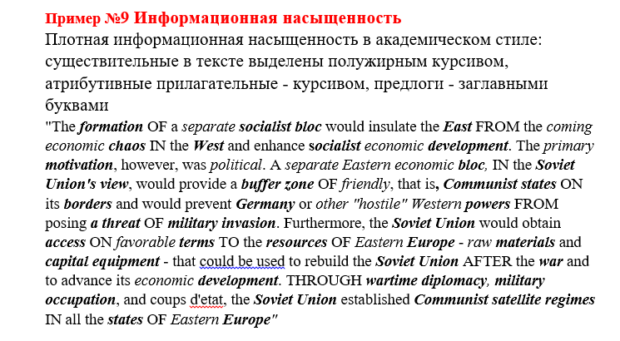

Slide 38
Сжатость
Компрессия:
• словосочетаний имен существительных (productivity increase, quality improvement, baggage inspection procedure, justice department officials, settlements tax increases, etc);
• словосочетаний имен существительных с атрибутивными прилагательными (a large number, unusual circumstances, etc);
• замены придаточных предложений причастными или инфинитивными конструкциями (greenhouse gas emission driven by a surge in coal use, companies supplying energy);
• фраз с предлогами (the first step in seeking quicker treatment, to determine the effect of salt on the growth and development of paddy);
• фраз-приложений (In four cohorts (Athens, Keio, Mayo, and Florence), investigators stated that....)

Slide 39

Структура научной статьи (IMRAD)
Структура научной статьи (IMRAD)
название (Title);
аннотация (Abstract);
введение (Introduction);
методы (Methods); (Theoretical Basis)
результаты (Results);
обсуждение (Discussion);
заключение ( Conclusion);
благодарности (Acknowledgements);
список литературы (References).

Slide 40
IMRAD для гуманитарных и социальных наук
► введение (Introduction);
►теория (Тheory);
► данные и методы (Data and Methods);
► модель (Econometric Modeling);
► данные (Data);
► полученные результаты (Results);
► заключение ( Conclusions, or Discussion and Implications)
Работа над оформлением результатов исследований в виде научной статьи начинается с изучения требований к авторам выбранного журнала.

Slide 41
Структура IMRAD
Аннотация ( Abstract) – о чем статья –кратко формулируются актуальность работы, цель исследования, используемые методы и подходы, полученные результаты(выводы) и возможности их практического применения. Не должно быть ссылок на использованную литературу. Сокращения и аббревиатуры должны быть расшифрованы. Объём аннотации – 100-300 слов.
Ключевые слова (Key words) – как Вашу статью могут найти. Могут быть отдельные слова или словосочетания. Допускается 3-10 ключевых слов, обычно – 4-5.

Slide 42
Структура IMRAD
Введение (Introduction)-
1. Почему важна данная проблема, что актуально исследовать сейчас?
2. Что уже известно о предмете исследования,
3. Что мы не знаем о предмете исследования?
4. Что мы покажем в данной статье?
5. На какие источники мы будем опираться, чтобы дать ответы на выше обозначенные вопросы?

Slide 43
Структура IMRAD. Основная часть
Методы (Methods and Materials) – описать как именно проводилось исследование, Что/сколько/когда измеряли или изучали ( в случае, если проводили анализ литературы)
Результаты (Results) – только полученные данные ( лучше в виде таблиц, графиков, диаграмм; И (And)
Обсуждение (Discussion) -1. Интерпретация результатов( что именно означают полученные результаты); 2.Ограничения исследования( что не было изучено в рамках темы); 3.Возможности практического или теоретического применения результатов Вашей статьи; 4.Подтвредилась ли обозначенная гипотеза; 5.Напрвление дальнейших исследований.

Slide 44
Структура IMRAD.
Заключение (Conclusion)
1. Получилось ли доказать гипотезу?
2. Какое значение имеют Ваши результаты?
3. Как их можно применить на практике?
4. На какие следующие вопросы предстоит ответить по этой теме?
Благодарности (Acknowledgements) - информация о коллегах или грантах, при поддержке которых была выполнена работа.
Список литературы (References) – не менее 20 источников, 2-3 свежие работы(5-10 лет), 1/3 оригинальных работ( АЯ).

Slide 45
Структура обзорной статьи
Название, определяется автором с учетом темы работы и проблемы исследования;
Аннотация. Общее, краткое представление о содержательной части работы. Составить аннотацию к статье можно перед ее написанием или после в зависимости от того, насколько автор погружен в выбранную им тему на теоретическом и практическом уровне. Максимальный объем по количеству слов – 200;
Введение. В этом разделе отображается структура и взаимосвязи между отдельными составными частями работы, что дает возможность сформировать представление о том, какой теме посвящена статья, и какие положения будут в ней представлены;
Основная часть. Данный раздел содержит в себе собранный автором материал по выбранной теме исследования, результаты сравнительного анализа разных работ и выводы, сделанные автором на основе проведенной оценки по теме;
Выводы. Рекомендации для дальнейших исследований, это могут быть предложения об интеграции научных инноваций, призванных создать оптимальные условия для решения проблем, затронутых в статье

Slide 46
Принципы написания обзорной статьи: 5Cs
Цитирование (cite);
Сравнение (compare);
Противопоставление (contrast);
Критика (critique);
Установление связей (connect)

Slide 47
5Cs
Cite: Citations are important for literature reviews because they credit the authors who have previously conducted related research and give a time frame to validate the relevance of the source.
• Who is the author?
• What year was the source published?
• Is this a well-known and cited source?
Compare: Examine multiple sources and see what is similar in their findings.
• Are the results of multiple sources similar?
• Are the methodologies similar?
• Are the research questions similar?

Slide 48
5 Cs
Contrast: Examine multiple sources and see what is different in their findings.
• Are the results of multiple sources different?
• Are the methodologies different?
• Are the research questions different?
Critique: Consider what could have been done differently in the study.
• Was the research question properly addressed?
• Was the methodology appropriate?
• Do the results make sense for the study?
Connect: Use your findings from the above points to build up your paper and provide background on what you are studying.
• What from each source supports your research?
• Could this be the methodology, results, or discussion portion of the source?

Slide 49
Обзорная статья vs Исследовательская
ОС - обобщает и анализирует существующую информацию по определенной теме, ИС - представление новых, оригинальных данных, на основе проведенного исследования автором;
ОС = Введение дипломной работы. Сбор, анализ и обсуждение опубликованных материалов по теме;
ИС = Основная глава дипломной работы. Представлены результаты научной работы, проведенной автором, материалы и использованные научные методы исследования;
Структура ОС: введение, основная часть(анализ и сравнение существующих исследований), заключение(итоги и перспективы);
Структура ИС: введение, методы и материалы, использованные исследователем, результаты без авторской оценки, обсуждение результатов, заключение( перспективы применения результатов и направления дальнейших исследований)
Структура ИС - всегда по установленному плану, структура ОС – более гибкая( по тематическому или хронологическому плану)

Slide 50
Обзорная статья & Исследовательская статья
Общее в структуре: Название, аннотация, ключевые слова, обзор исследований по теме, заключение, список литературы;
Общее в языковом наполнении и стиле: логичность, четкость и ясность в изложении фактов, связанность изложения, отсутствие эмоциональных высказываний и личных оценок;
Сбор данных достаточно обширный (20 статей по теме исследования, обязательно несколько статей за последние 5 лет);
Объяснение необходимости обзора или исследования;

